Slide 1
進捗報告
電気通信大学 情報理工学研究科 高玉研究室 修士１年
岩瀬 拓哉
作成日：2017/07/28(金)

Slide 2
問題設定
巡回セールスマン問題
一人のセールスマンがN個の都市を１回ずつ通り，最短経路を見つける問題（一度訪れた都市は訪問しない）．
➡ 探索の優先順位を決める上で，問題設定に必要であることが考えられる．
1

Slide 3
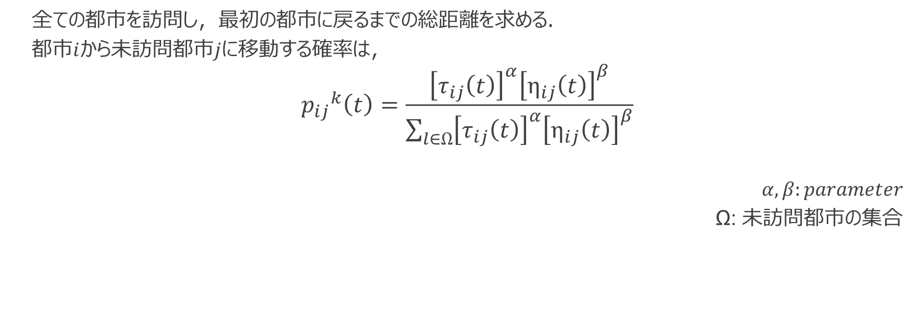
従来手法
ACO(Ant Colony Optimization)
全ての都市を訪問し，最初の都市に戻るまでの総距離を求める．
都市$i$から未訪問都市$j$に移動する確率は，
$${p_{ij}}^{k}\left(t\right)=\frac{{\left[τ_{ij}\left(t\right)\right]}^{α}{\left[η_{ij}\left(t\right)\right]}^{β}}{\sum_{l∈Ω}{{\left[τ_{ij}\left(t\right)\right]}^{α}{\left[η_{ij}\left(t\right)\right]}^{β}}}$$
$$α, β:parameter$$
Ω: 未訪問都市の集合
2
Notes:
これをΩが空集合になるまで繰り返す

Slide 4

従来手法
フェロモンの濃度の更新式
２つの都市$i,j$間の経路のフェロモン濃度を$τ_{ij}$とする．$m個の$エージェントがTSPの巡回ルートを完成させる動作を １サイクルとするとき，フェロモン濃度は次式により更新される．
$k$: $k番目$のエージェント(アリ)
$ρ:$ 蒸発係数
$$t: サイクル$$
3

Slide 5
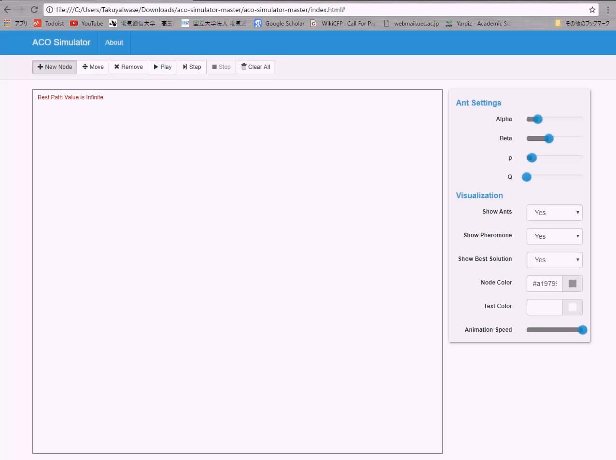
従来手法
ACO
4

Slide 6
従来手法
FA
視認可能な範囲内に存在する2匹のホタルが，発光強度の弱いものが強度の強い方へ移動する．
発光強度が同じ場合はランダムに移動．
発光強度$: I(r)=I_{0}exp{−γ}^{r^{2}}$ …(1)
隣接するホタルの魅力度: $β=β_{0}exp{−γ}^{{r_{ij}}^{2}}$ …(2)
$γ=\frac{1}{\sqrt{L}}$ …(3)
状態$更新式: {x_{i}}^{n+1}={x_{i}}^{n}+β_{0}exp{−γ}^{{r_{ij}}^{2}}\left({x_{j}}^{n}−{x_{i}}^{n}\right)+α_{t}ε$ …(4)
$γ:$光吸収係数
$$r:ホタル間の距離$$
$$L:探索範囲$$
$I_{0}:r=0の時の$光強度
$$α=0.2 \% mutation$$
$β_{0}=2 \% attractiveness of firefly$
$$γ=1 \% Light Absorption$$
5

Slide 7
FA-ACO
6
Notes:
アリの全探索空間において，アリの候補グループに対してFAを適用して更新する．

Slide 8
今後の予定 & 困ってること
やるべきこと
7

Slide 9
参考文献
R.M Rizk-Allah, et al., “Hybridizing ant colony with firefly algorithm for unconstrained optimization problems”, Applied Mathematics and Computation, 2013

